Slide 1
2조 강동주 강정인 이유정 오혜지
JSON과 GSON
발표자 강 동 주
Notes:
http://minheeblog.tistory.com/category/PPT
1

Slide 2
CONTENTS
01 02
JSON
GSON
- 라이브러리 추가
- JSON이란?
- JSON 특징
- JSON과 XML
- JSON Parsing
- JSON 형식
- JSON 예제
- 라이브러리 추가
- GSON이란?
- GSON 특징
- GSON 객체
- GSON 예제
Notes:
http://minheeblog.tistory.com/category/PPT
2

Slide 3
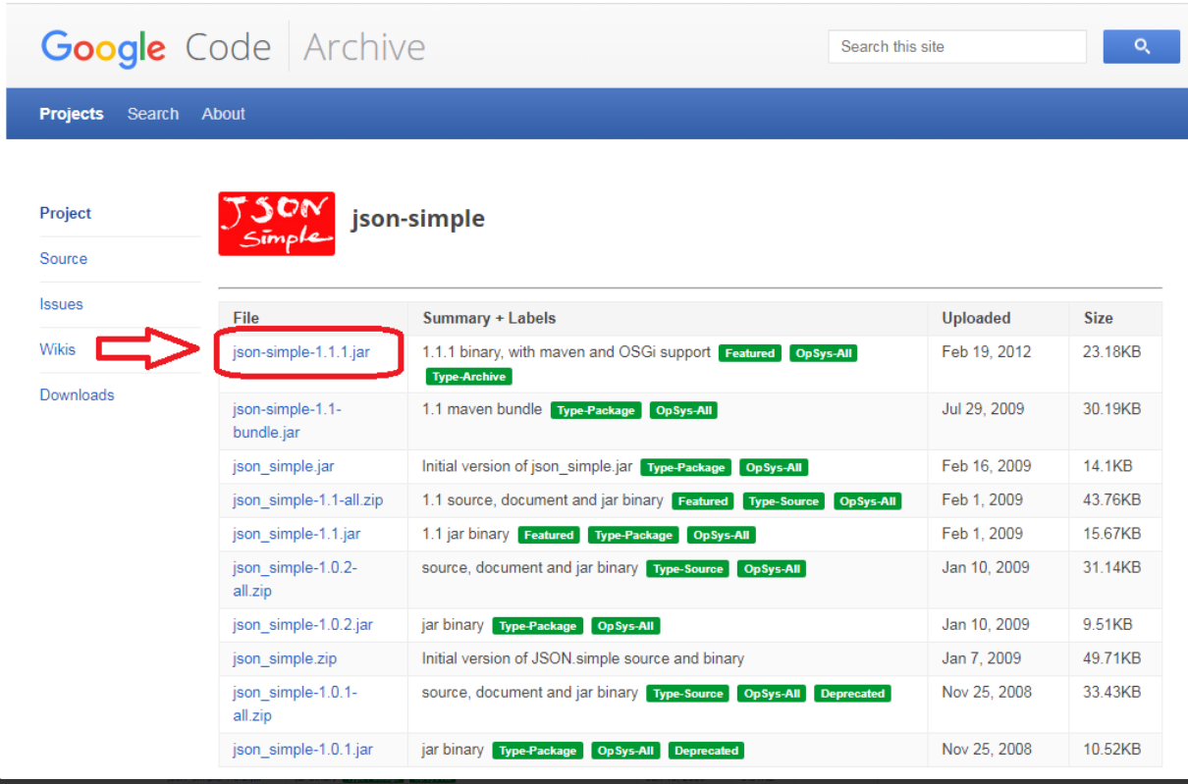
JSON 라이브러리 추가
01
Notes:
http://minheeblog.tistory.com/category/PPT
3

Slide 4
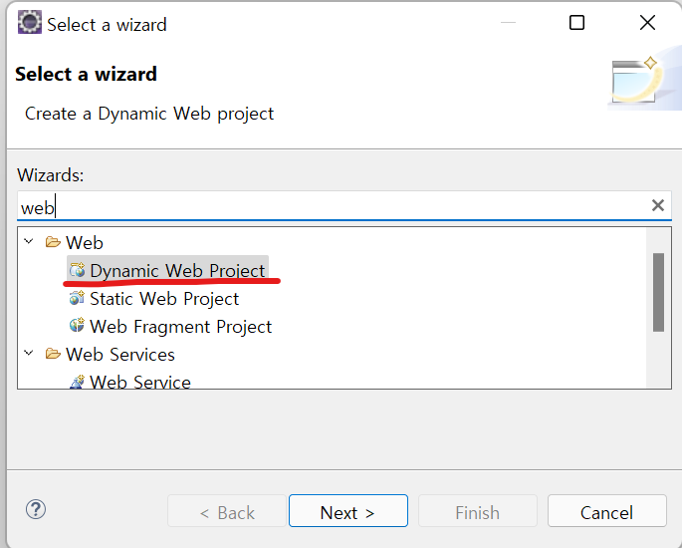
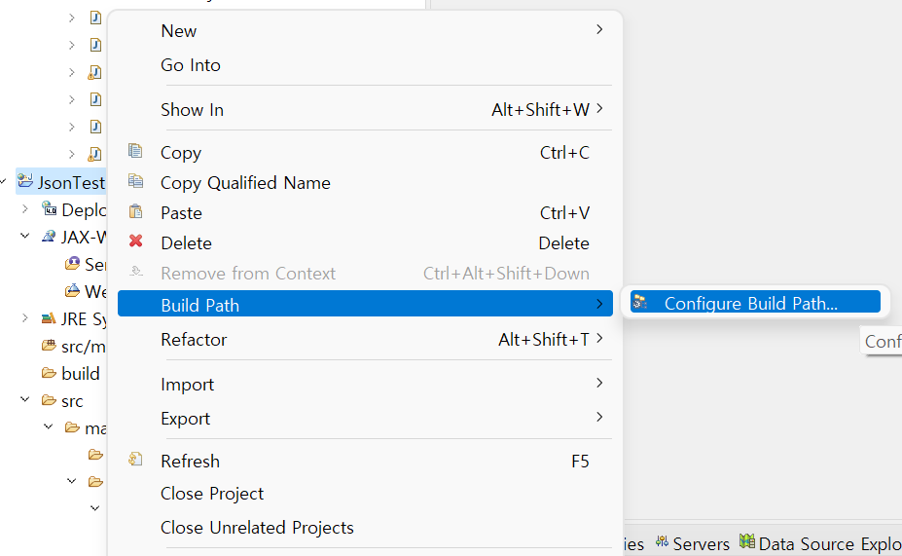
JSON 라이브러리 추가
01
Notes:
http://minheeblog.tistory.com/category/PPT
4

Slide 5
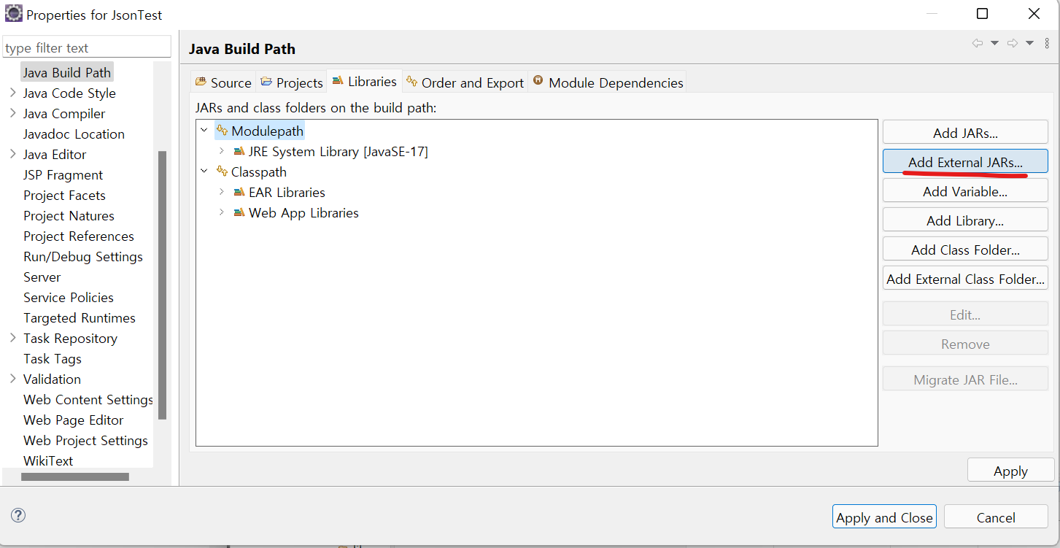
JSON 라이브러리 추가
01
Notes:
http://minheeblog.tistory.com/category/PPT
5

Slide 6
JSON이란?
01
JSON - JavaScript Object Notation
자바스크립트의 객체 형식을 기반으로 만들어 졌으며 데이터를 저장하거나 전송할 때 많이 사용되는 경량의 DATA 교환 형식
JSON 표현식은 사람과 기계 모두 이해하기 쉬우며 용량이 작아서, 최근에는 JSON이 XML을 대체해서 데이터 전송 등에 많이 사용
JSON은 데이터 포맷일 뿐이며 어떠한 통신 방법도, 프로그래밍 문법도 아닌 단순히 데이터를 표시하는 표현 방법
Notes:
http://minheeblog.tistory.com/category/PPT
6

Slide 7
JSON 특징
01
서버와 클라이언트 간의 교류에서 일반적으로 많이 사용된다.
JSON 문서 형식은 자바스크립트 객체의 형식을 기반으로 만들어졌기 때문에 JSON 형식의 문서를 쉽게 자바스크립트 객체로 변환할 수 있다.
다른 프로그래밍 언어를 이용해서도 쉽게 만들 수 있다.
특정 언어에 종속되지 않으며, 대부분의 프로그래밍 언어에서 JSON 포맷의 데이터를 핸들링 할 수 있는 라이브러리를 제공한다
Notes:
http://minheeblog.tistory.com/category/PPT
7

Slide 8
JSON과 XML
01
XML – Extensible Markup Language
HTML과 매우 비슷한 문자 기반의 마크업 언어
XML은 HTML처럼 데이터를 보여주는 목적이 아닌, 데이터를 저장하고 전달할 목적으로만 만들어 졌음
XML 태그는 HTML 태그처럼 미리 정의되어 있지 않고, 사용자가 직접 정의할 수 있음
Notes:
http://minheeblog.tistory.com/category/PPT
8

Slide 9
JSON과 XML의 공통점
01
1. 데이터를 저장하고 전달하기 위해 고안되었음
2. 기계뿐만 아니라 사람도 쉽게 읽을 수 있음
3. 계층적인 데이터 구조를 가짐
4. 다양한 프로그래밍 언어에 의해 파싱될 수 있음
5. XMLHttpRequest 객체를 이용하여 서버로부터 데이터를 전송받을 수 있음
Notes:
http://minheeblog.tistory.com/category/PPT
9

Slide 10
JSON과 XML의 차이점
01
1. JSON은 종료 태그를 사용하지 않음
2. JSON의 구문이 XML의 구문보다 더 짧음
3. JSON 데이터가 XML 데이터보다 더 빨리 읽고 쓸 수 있음
4. XML은 배열을 사용할 수 없지만, JSON은 배열을 사용할 수 있음
5. XML은 XML 파서로 파싱되며, JSON은 자바스크립트 표준 함수인 eval() 함수로 파싱됨
Notes:
http://minheeblog.tistory.com/category/PPT
10

Slide 11
JSON 왜 많이 사용할까?
01
1. 가독성 : 객체의 구조를 파악하기 쉬운 형태로 이루어짐
2. 가벼움 : XML은 데이터마다 태그를 이용해 설명을 부연해야함 그에 반해 JSON은 태그를 사용하지 않고 name:value쌍으로 데이터를 표현하여 XML에 비해 가벼움
3. 플랫폼 독립적 : JSON의 형식만 지킨다면 어떤 시스템간이든 데이터 교환 가능, 대부분의 언어에서 JSON라이브러리를 제공
Notes:
http://minheeblog.tistory.com/category/PPT
11

Slide 12
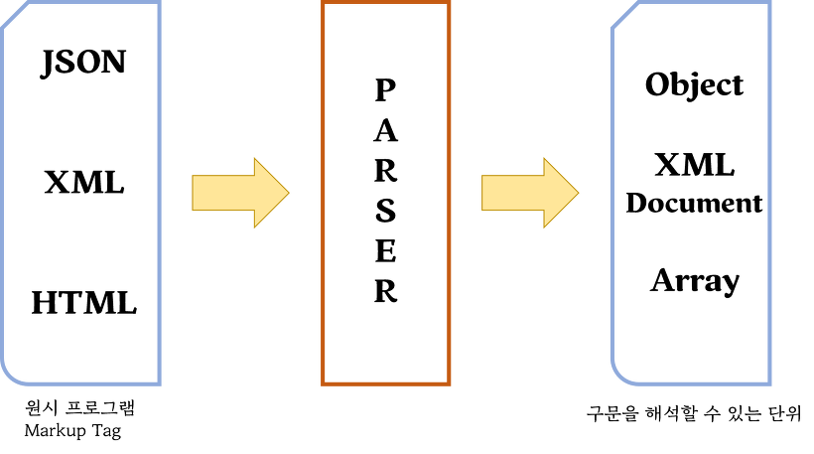
JSON Parsing
01
- 파싱 : 데이터를 분해 분석하여 원하는 형태로 조립하고 다시 빼내는 프로그램.
웹상에서 주어진 정보를 내가 원하는 형태로 가공하여 서버에서 불러들이는 것
- 파서 : Compiler나 Interpreter에서 원시 프로그램을 읽어 들여, 그 문장의 구조를 알아내는 Parsing을 행하여 주는 프로그램
- parsing 기법은 XML parsing과 JSON parsing이 있으며 JSON 파싱은 JSON 형식의 문자열을 객체로 변환 (데이터 뽑아내기)
- 형식 : JSON.parse("json문자열");
Notes:
http://minheeblog.tistory.com/category/PPT
12

Slide 13
JSON 문법
01
{
"employees": [
{
"name": "Surim",
"lastName": "Son“
},
{
"name": "Someone",
"lastName": "Huh"
},
{
"name": "Someone else",
"lastName": "Kim"
}
]
}
JSON 형식은 자바스크립트 객체와 마찬가지로 key / value가 존재할 수 있으며 key값이나 문자열은 항상 쌍따옴표를 이용하여 표기해야한다.
객체, 배열 등의 표기를 사용할 수 있다.
일반 자바스크립트의 객체처럼 원하는 만큼 중첩시켜서 사용할 수도 있다.
JSON형식에서는 null, number, string, array, object, boolean을 사용할 수 있다.
Notes:
http://minheeblog.tistory.com/category/PPT
13

Slide 14
JSON 형식
01
1. name-value형식
{ String key : String value }
{
"firstName": "Kwon",
"lastName": "YoungJae",
"email": kyoje11@gmail.com
}
{ "firstName": "Kwon", "lastName": "YoungJae", "email": "kyoje11@gmail.com" }
Notes:
http://minheeblog.tistory.com/category/PPT
14

Slide 15
JSON 형식
01
2. 값들의 순서화된 리스트형식
여러가지 언어들에서 배열(Array) 등으로 실현되었다.
[value1, value2, ...]
{
"firstName": "Kwon",
"lastName": "YoungJae",
"email": "kyoje11@gmail.com",
"hobby": ["puzzles","swimming"]
}
Notes:
http://minheeblog.tistory.com/category/PPT
15

Slide 16
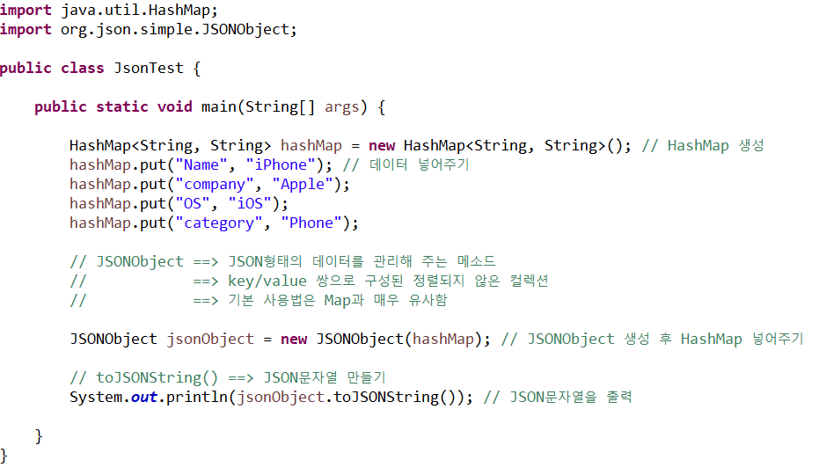
JSON – JAVA 예제
01
Notes:
http://minheeblog.tistory.com/category/PPT
16

Slide 17
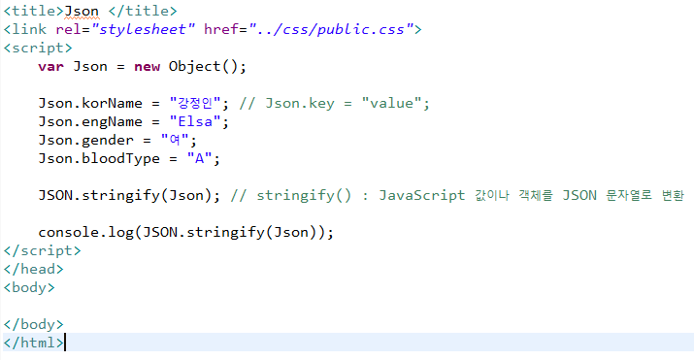

JSON - JavaScript 예제
01
Notes:
http://minheeblog.tistory.com/category/PPT
17

Slide 18
GSON 라이브러리
02
GSON이란?
- GSON은 JAVA에서 JSON을 파싱하고, 생성하기 위해
사용되는 구글에서 개발한 오픈소스
- GSON은 JSON구조를 띄는 직렬화된 데이터를
JAVA의 객체로 역직렬화, 직렬화 해주는 자바 라이브러리
- JSON Object <-> JAVA Object 또는
그 반대의 행위를 돕는 라이브러리
Notes:
http://minheeblog.tistory.com/category/PPT
18

Slide 19
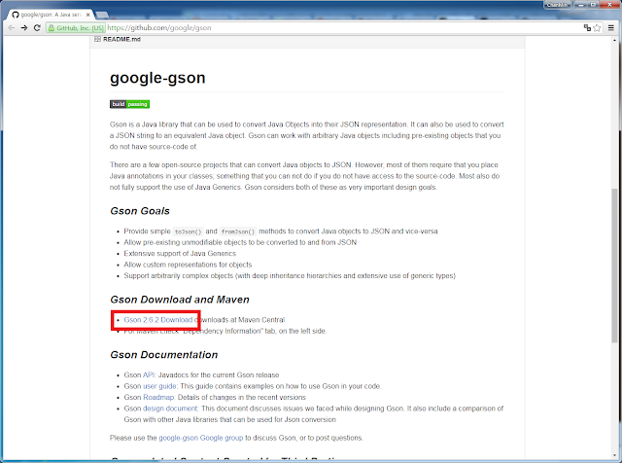
GSON – 라이브러리 추가
02
https://github.com/google/gson
우클릭 그림바꾸기로
그림꿔주세요
Notes:
http://minheeblog.tistory.com/category/PPT
19

Slide 20
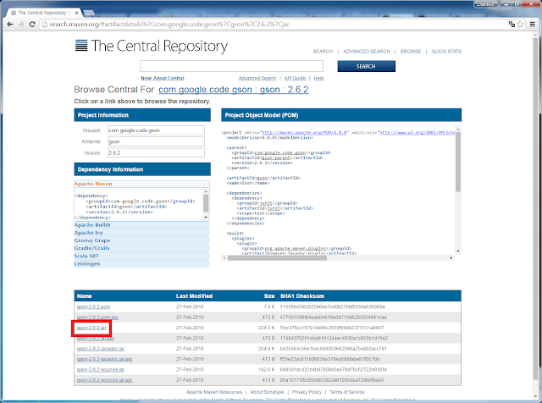
GSON – 라이브러리 추가
02
우클릭 그림바꾸기로
그림꿔주세요
Notes:
http://minheeblog.tistory.com/category/PPT
20

Slide 21
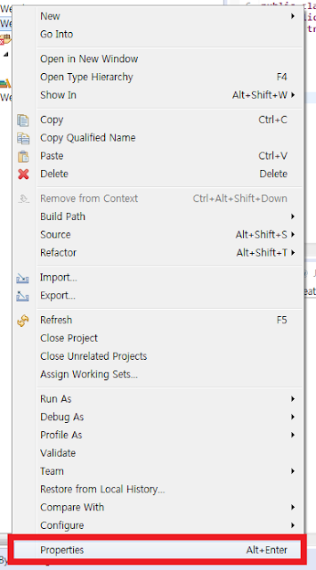
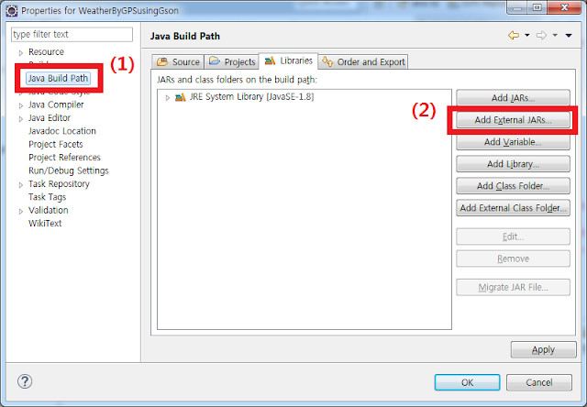
GSON – 라이브러리 추가
02
우클릭 그림바꾸기로
그림꿔주세요
Notes:
http://minheeblog.tistory.com/category/PPT
21

Slide 22
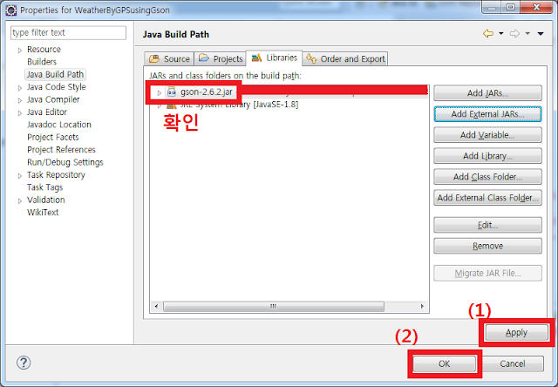
GSON – 라이브러리 추가
02
우클릭 그림바꾸기로
그림꿔주세요
Notes:
http://minheeblog.tistory.com/category/PPT
22

Slide 23
GSON 특징
02
1.Java Object를 JSON으로, JSON을 Java Object을 변환
toString()과 생성자(factory method)를 사용
2. 기존에 수정 불가능한 객체를 JSON으로
혹은 JSON으로부터 JAVA로 변환
3. 객체에 대한 사용자 정의 표현이 가능
4. Java Generics을 지원
5. 간결하고 읽기 쉬운 JSON을 생성
우클릭 그림바꾸기로
그림꿔주세요
Notes:
http://minheeblog.tistory.com/category/PPT
23

Slide 24
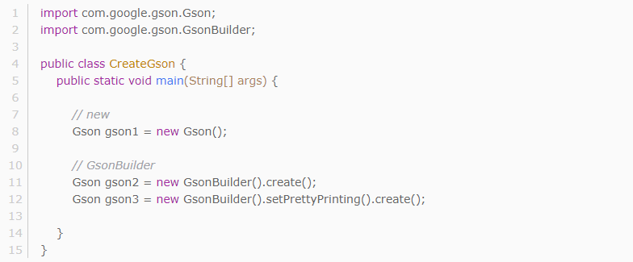
GSON 객체 생성 방법
02
1. new Gson()
우클릭 그림바꾸기로
그림꿔주세요
Notes:
http://minheeblog.tistory.com/category/PPT
24

Slide 25
GSON 객체 생성 방법
02
2. new GsonBuilder().create()
붙어서 출력된 문자열을 읽기 편한 형태의 JSON문자열로 객체를 생성
우클릭 그림바꾸기로
그림꿔주세요
Notes:
http://minheeblog.tistory.com/category/PPT
<숫자>

Slide 26
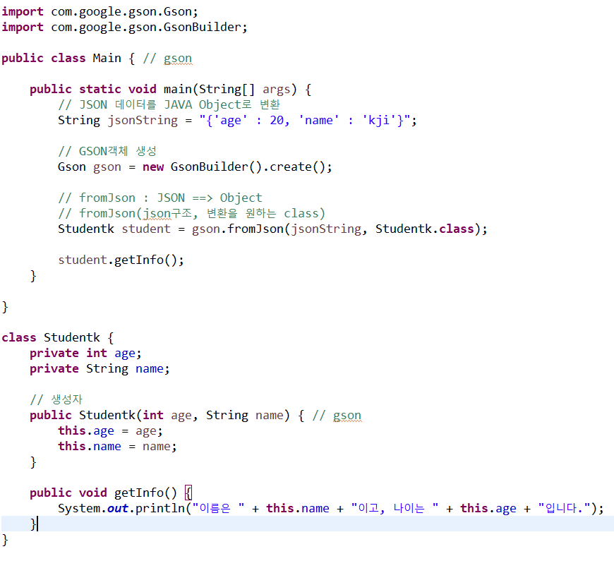
GSON
02
Json Object
→ Java Object
fromJson의 인자로
JSON문자열과
변환할 Java클래스
전달
우클릭 그림바꾸기로
그림꿔주세요
Notes:
http://minheeblog.tistory.com/category/PPT
<숫자>

Slide 27
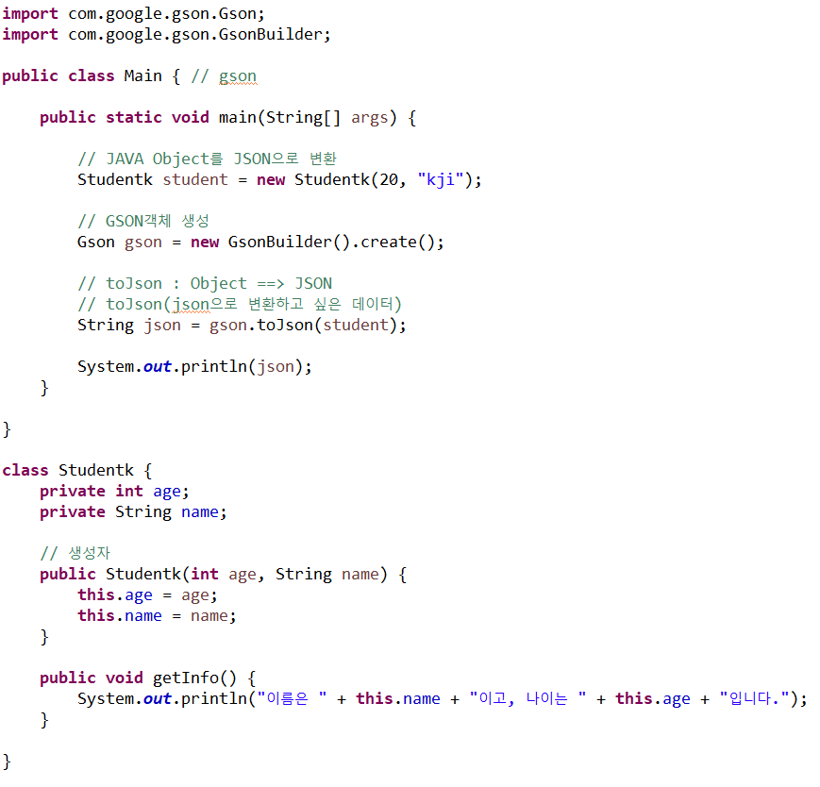
GSON
02
Java Object
→ Json Object
toJson()에 Java객체를
인자로 전달하면
JSON으로 변환된
문자열이 리턴됨
우클릭 그림바꾸기로
그림꿔주세요
Notes:
http://minheeblog.tistory.com/category/PPT
<숫자>

Slide 28
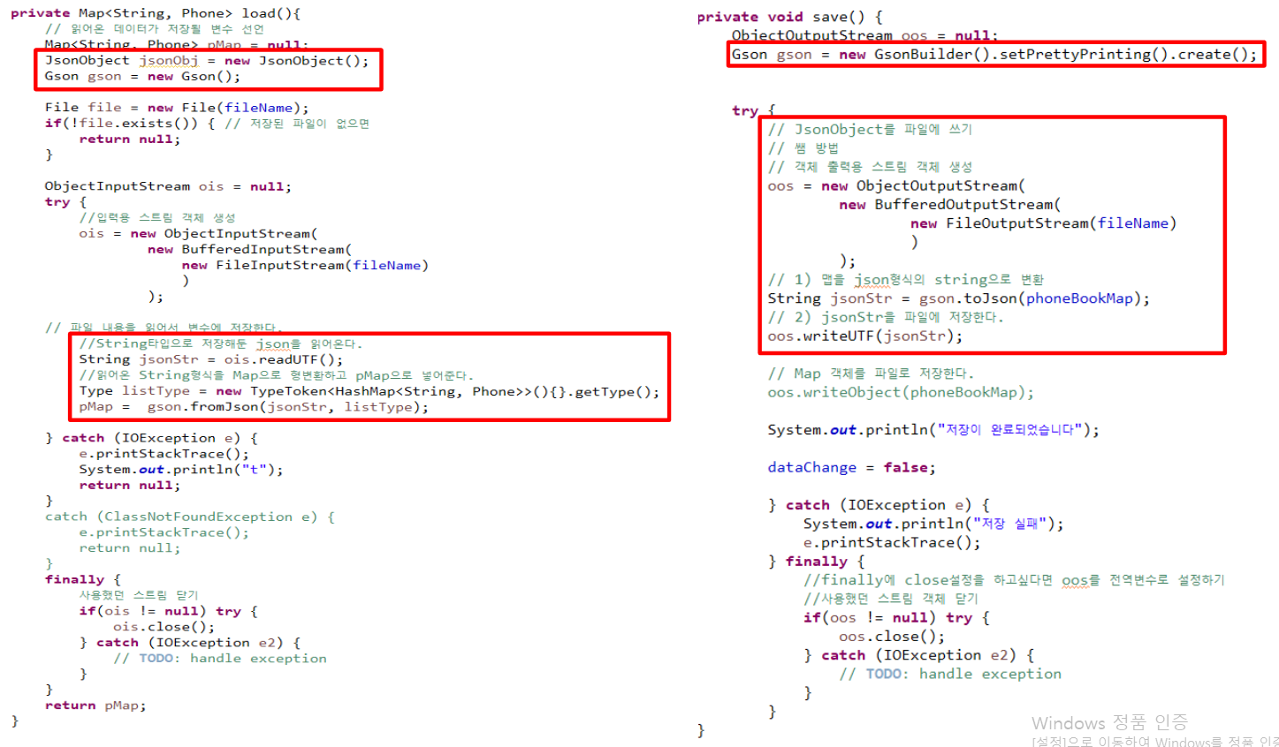
JSON – GSON 심화 예제
02
우클릭 그림바꾸기로
그림꿔주세요
Notes:
http://minheeblog.tistory.com/category/PPT
<숫자>

Slide 29
THANK
YOU
Notes:
http://minheeblog.tistory.com/category/PPT
<숫자>

